Slide 1


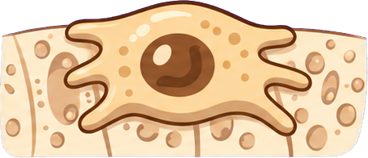




成骨细胞
共性轴
骨细胞
糖酵解↑ → ECAR.↑
NAD⁺ 可用性
机械卸载 → （通过机械敏感性）
磷酸戊糖途径 ↑ → NADPH ↑
→ 激活 HIF-1α/PDK1 → 引发代
NAD⁺ / NADH
谢转换（OXPHOS↓→糖酵解↑）
驱动成骨分化与骨基质合成
NADPH / ROS
与 Ca离子振荡
ATP
NADPH
线粒体功能与质量控制
Ca²⁺
线粒体生物发生导致
TCA/OXPHOS功能增强
ROS
产出：ATP↑ 和 ROS
成骨减弱，破骨增强
Notes:
依据用户提供的成骨细胞—共性轴—骨细胞示意图逐项重建。原图中的 ECAR.↑、机械卸载及结论等文字按图保留。文本、指标色条、边框、徽标与箭头为PowerPoint原生对象；细胞与线粒体插图为独立透明图片。

